Slide 1


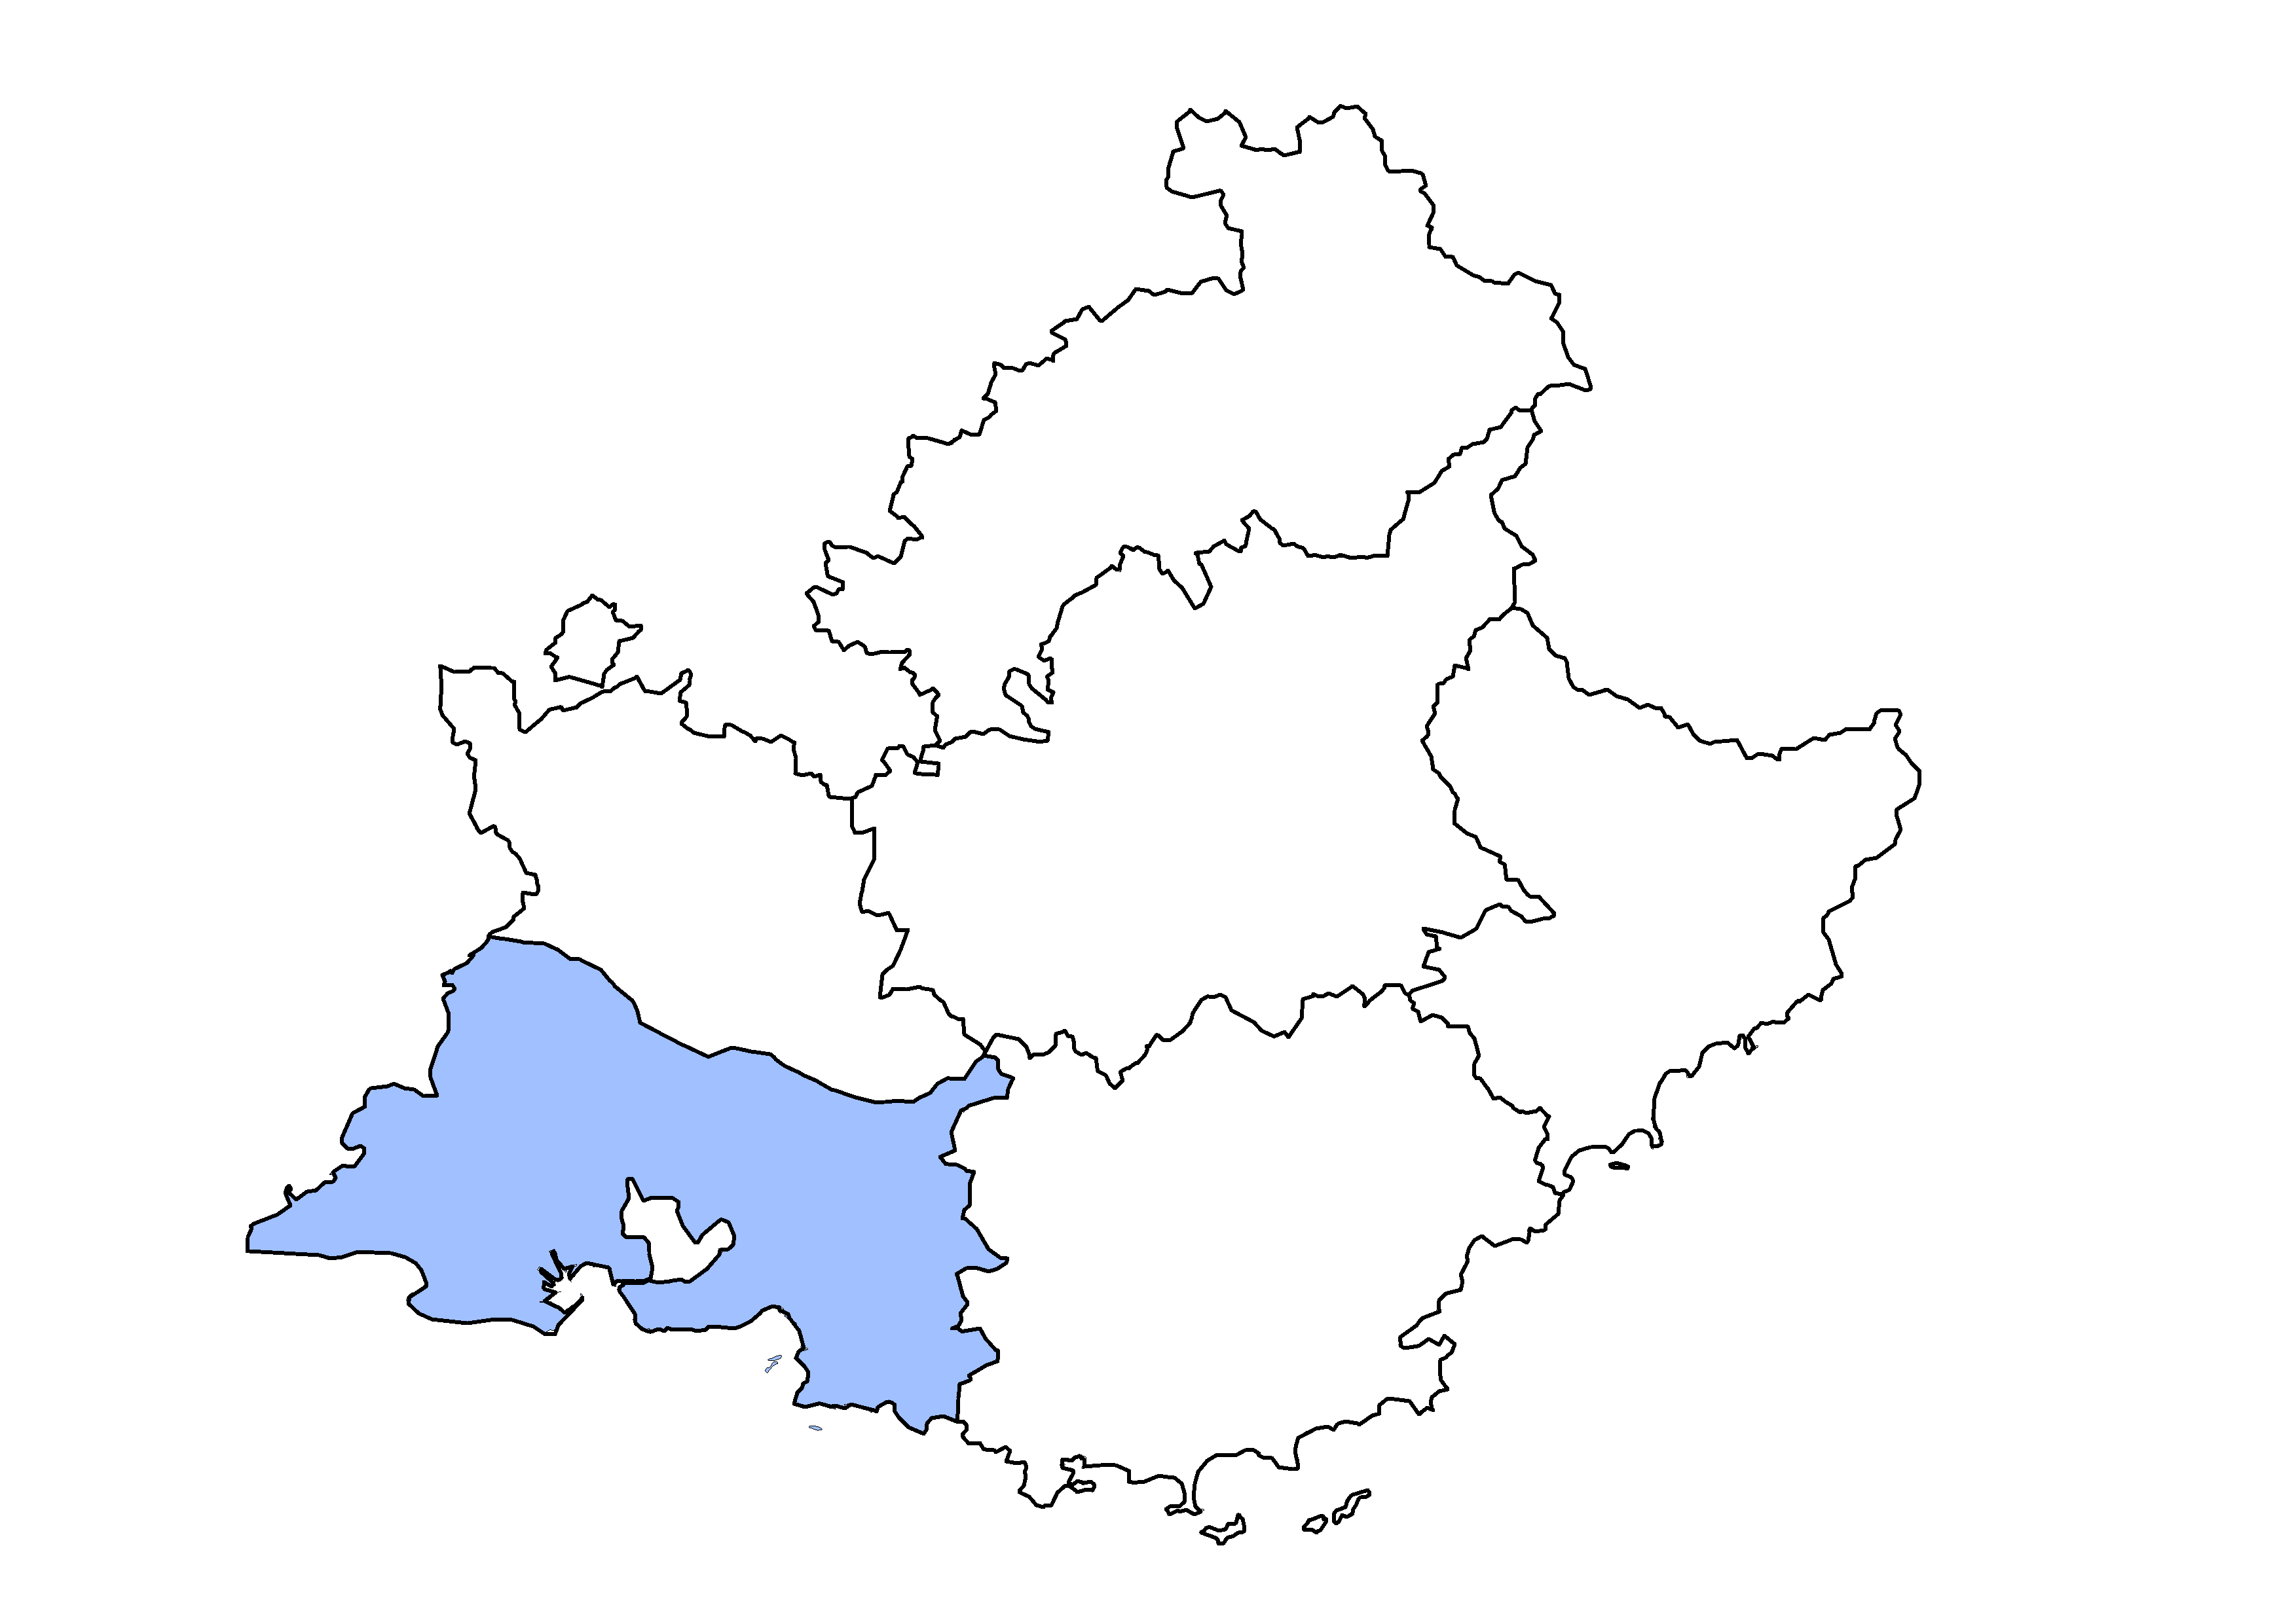

Les éclairages conjoncturels départementaux
La situation conjoncturelle
au 4e trimestre 2022
dans les Bouches-du-Rhône
Crédit photo : ©Shutterstock
Services études, statistiques, évaluation

Slide 2
L’emploi salarié se stabilise en fin d’année
Au T4 2022 :
0,0 %
+0,2 %
+0,2 %

Slide 3
Quasi-stabilité des effectifs intérimaires et hors intérim
Au T4 2022 :
-200
emplois hors intérim
+230
intérimaires

Slide 4
Légère progression dans l’industrie et la construction, stabilité dans le tertiaire marchand et recul dans le tertiaire non marchand

Slide 5
Plus de 9 000 emplois créés en 2022, dont l’essentiel dans le tertiaire marchand

Slide 6
Une croissance annuelle légèrement moins rapide qu’aux niveaux régional et national

Slide 7
Le recours aux contrats aidés diminue vivement en 2022
4 500
* Marchands et non marchands . Depuis juillet 2014, les Ateliers et chantiers d’insertion (ACI) doivent recruter leurs salariés en CDDI.
Note : données arrondies en fin de trimestre, provisoires
Source : ASP - Traitements : Dares

Slide 8
L’apprentissage progresse moins vite en 2022
30 900

Slide 9
Le taux de chômage baisse légèrement sur un an…
8,6 % (-0,2 pt)
8,0 % (-0,4 pt)
7,0 % (-0,3 pt)

Slide 10
… et demeure supérieur à la plupart des départements comparables

Slide 11
C’est le seul département de la région, avec les Alpes-Maritimes, où la demande d’emploi recule sur un trimestre

Slide 12
La baisse annuelle se confirme

Slide 13
Le repli trimestriel est deux fois plus rapide pour les hommes que les femmes

Slide 14
Sur un an, la demande d’emploi des femmes diminue au même rythme que celle des hommes

Slide 15
La demande d’emploi se replie pour les 25-49 ans pendant qu’elle se stabilise pour les autres tranches d’âge

Slide 16
La baisse annuelle concerne toutes les tranches d’âge, mais elle est moins forte pour seniors

Slide 17
Contrairement aux inscrits depuis moins d’un an, la demande d’emploi de longue durée se replie sur un trimestre…

Slide 18
… comme sur un an

Slide 19
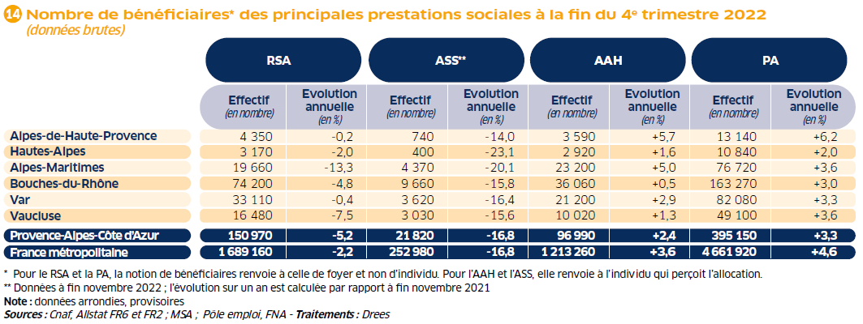
Le nombre de foyers bénéficiaires du RSA continue de reculer en rythme annuel…

Slide 20
… et reste très en-dessous de son niveau d’avant-crise

Slide 21
Pour en savoir plus
La Note de conjoncture de la Dreets Provence-Alpes-Côte d’Azur:
https://paca.dreets.gouv.fr/Les-publications-periodiques-9124
Retrouvez tous nos indicateurs dans le Tableau de bord des indicateurs clés
en téléchargement sur le site de la Dreets Provence-Alpes-Côte d’Azur :
https://paca.dreets.gouv.fr/Les-indicateurs-cles-de-la-Dreets-Paca

